Slide 1

Номинация: Образовательное приложение
Авторы: Шихалиева Хадиджа Джабраиловна (10 класс), Шихалиева Муъмина Джабраиловна (9 класс), Шихалиева Фатима Джабраиловна (6 класс)
Организация: Школа 2101
Год создания: 2021
Notes:
* У нашего проекта нет руководителя - мы сделали всё сами!

Slide 2
Школьники испытывают ¹
55%
45%
43%
Тревожность
Cтресс
Депрессия

Slide 3
75%
Следствием этого является
социальная отчужденность
Своего времени подростки проводят за экраном ¹

Slide 4
Депрессия
Соц.
отчужденность
Снижение успеваемости
Из-за социальной отчужденности, у школьника:
ухудшается успеваемость
снижается концентрация внимания
пропадает мотивация учится
пропадает способность к обучению

Slide 5
Учеников испытывают негативные эмоции из-за оценок ²
Обеспокоены тестами и экзаменами ²
79%
57%

Slide 6
- это решение

Slide 7
Аннотация
- это кросс-платформенное приложение, предназначенное для социализации учеников и повышении качества обучения. Приложение дает ученикам возможность создавать инициативные учебные группы, которые повышают успеваемость и побороть прокрастинацию.

Slide 8
Этапы разработки
Создание идеи и разработка дизайна
Разработка “Study-групп”
Разработка “Study-коннекты”
Разработка страницы “О нас”
25.03 - 29.03
30.03 - 31.03
31.03 - 6.04
01.04 - 4.04
3.04 - 5.04
5.04 - 6.04
07.04 - 09.04
09.04 - 11.04
Разработка “Мой профиль”
Разработка пользовательских профилей
Разработка страницы “События”
Тестирование и доработка багов

Slide 9
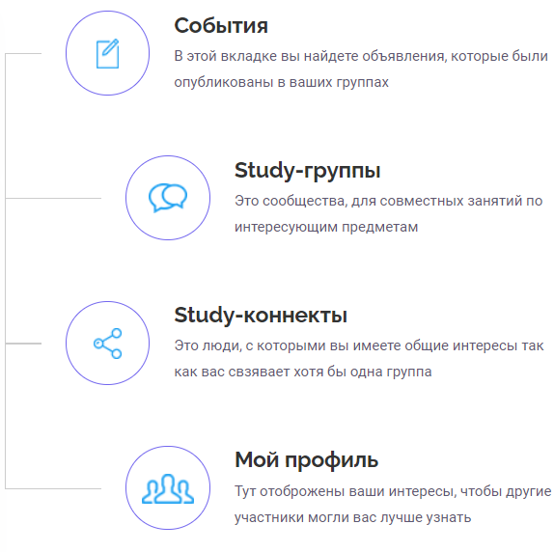
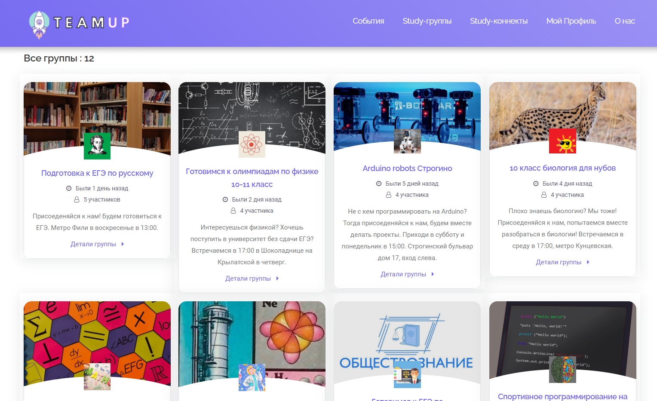
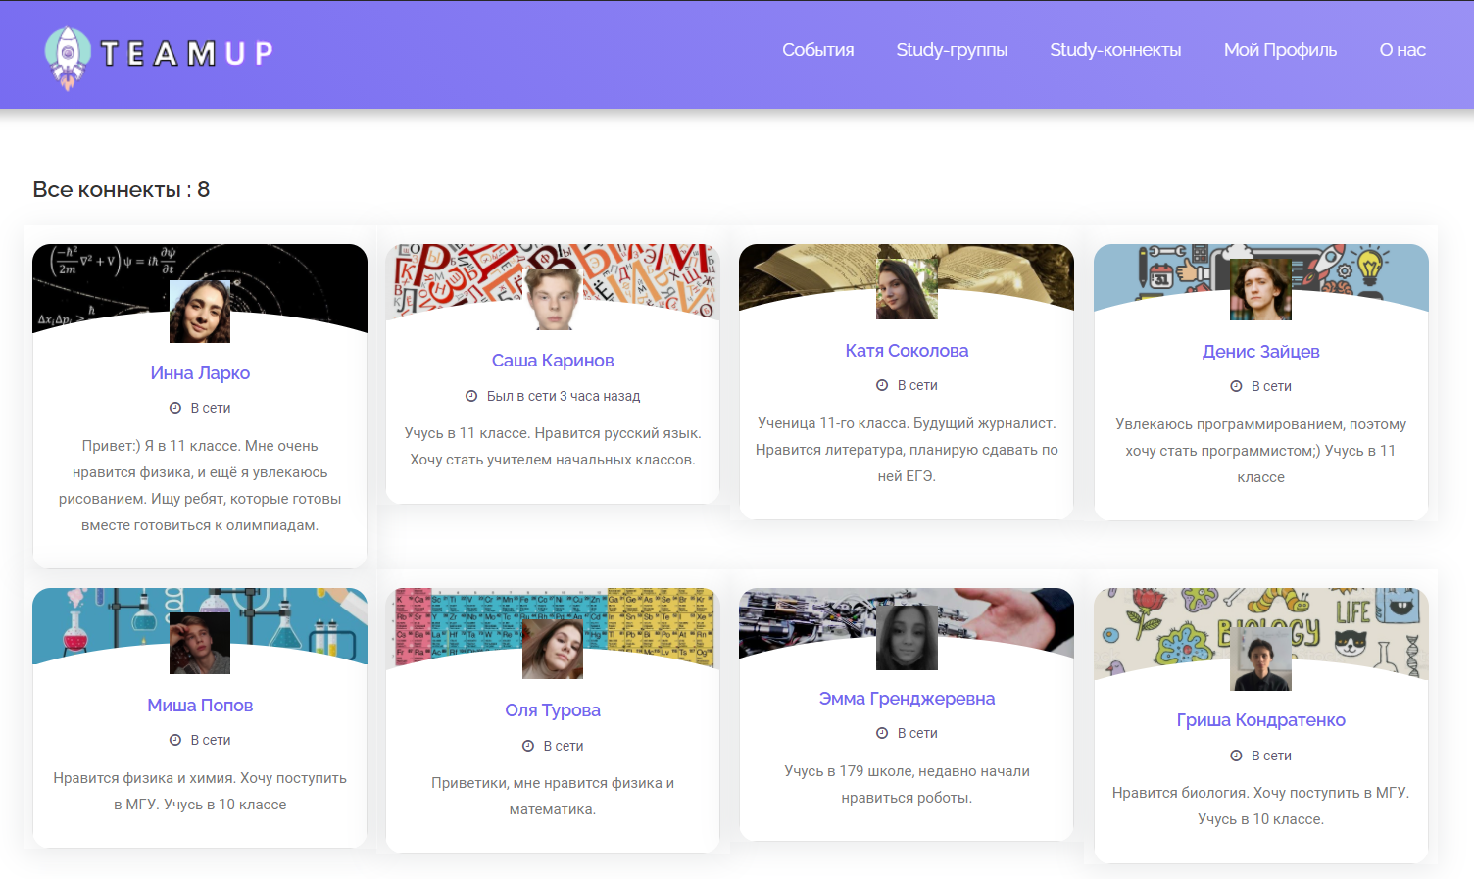
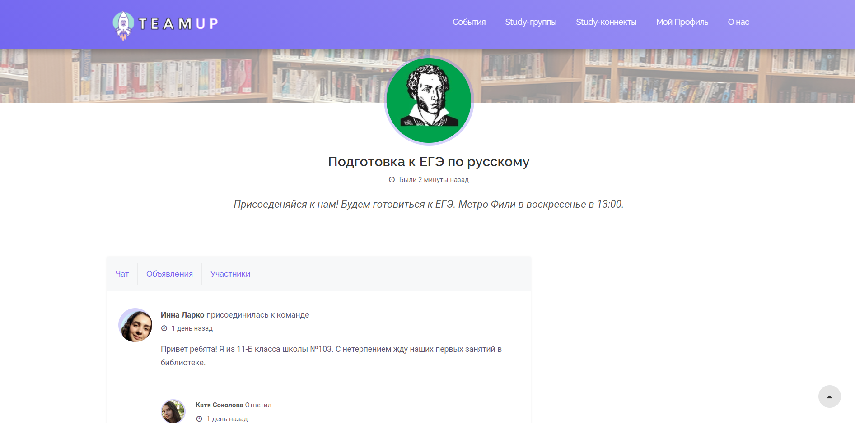
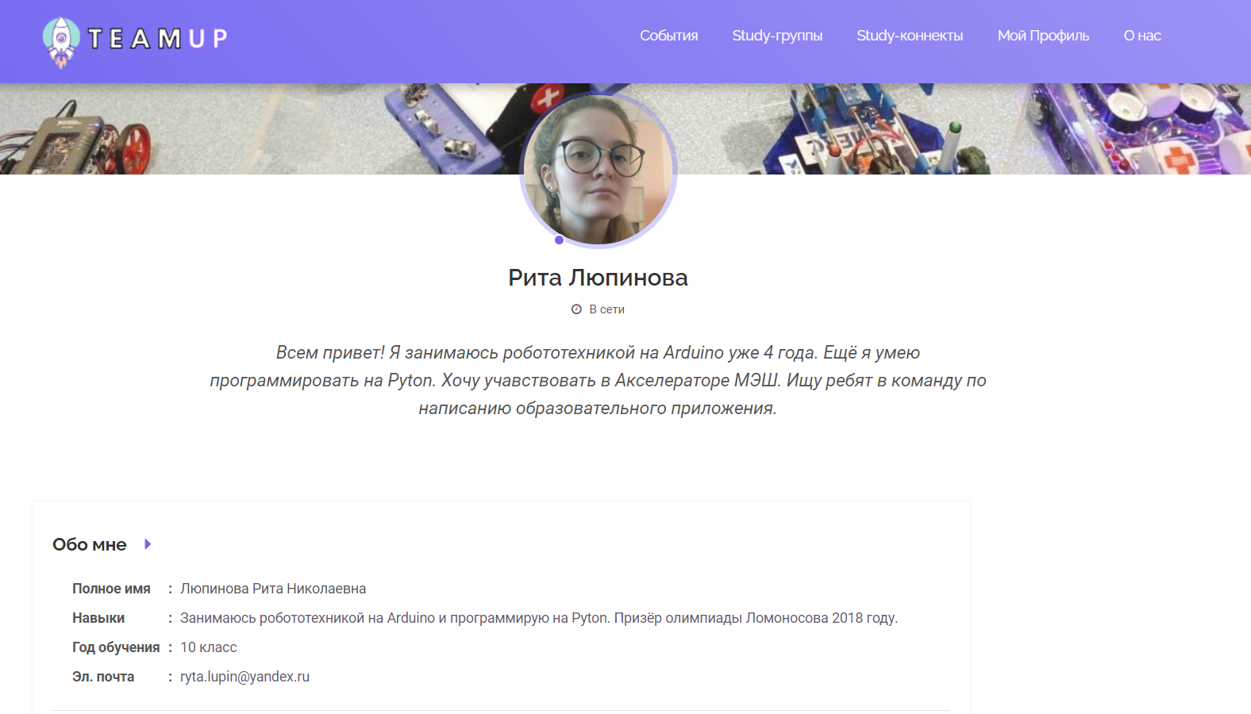
Содержание

Slide 10
Содержание
Демо
Код приложения
https://khshik.github.io/acceleratorMesh/src/index.html
https://github.com/khshik/acceleratorMesh/tree/master/src

Slide 11
Результаты
Благодаря , школьник
Быстрее усваивает знания
Лучше понимает предмет
Учится нести ответственность
Имеет опыт работы с другими людьми
Оттачивает навыки общения

Slide 12





Программы,
используемые при создании проекта
Среда разработки: Atom IDE
Языки программирования: HTML 5, CSS 3, JavaScript
Фреймворк: Bootstrap

Slide 13
Источники
[1] Walmart Foundation(2020), 4‑H Healthy Habits White Paper https://4-h.org/about/research/#!healthy-living
[2] Harris Insights & Analytics (2019), «Уверенность в процессе обучения» https://tass.ru/obschestvo/6810398

